Slide 1

SGDM-PDPADA
Sistem Manajemen Data Anggota Partido Democratico
Postu Administrativo Dom Aleixo · Munisipiu Dili · Timor-Leste
Hanoin · Hari'i · Hametin
Notes:
Pembukaan: perkenalkan sistem SGDM-PDPADA untuk Postu Dom Aleixo.

Slide 2


Tantangan dan tujuan
Tantangan saat ini
Tujuan sistem
Data anggota tersebar (buku catatan dan Excel)
Sulit mengetahui total anggota per suku dan aldeia
Risiko data ganda: satu orang terdaftar berkali-kali
Sulit melacak siapa yang mengubah data
Data anggota terpusat di satu sistem
Satu orang = satu Nu. Eleitoral
Setiap pengguna hanya melihat wilayahnya
Persetujuan dan riwayat perubahan jelas
Notes:
Tunjukkan masalah data saat ini dan tujuan sistem.

Slide 3
Diagram pengguna dan peran
Aprova
Input
Lihat saja
Admin
POSTU
Presidente
Aprova · Alokasi jabatan
Coordenador Postu
Aprova · Lihat semua
Sekretariu Postu
Lihat semua
ORGANISASI
OJD
Coordenador · Sekretariu (lihat saja)
SUKU
Coordenador Suku
Lihat suku
Sekjer Suku
Input · Edit
OPD
Coordenador · Sekretariu (lihat saja)
ALDEIA
Coordenador Aldeia
Lihat aldeia
Sekjer Aldeia
Input · Edit
MPD
Coordenador · Sekretariu (lihat saja)
ADMIN
Kelola pengguna, data master, tahun aktif · Lihat riwayat
ANGGOTA PD Nu. Eleitoral unik · Status Ativu / Inativu / Falesidu
Notes:
Jelaskan peran: baca diagram dari atas ke bawah (postu, suku, aldeia) dan organisasi.

Slide 4

Alur kerja data
1
2
3
4
Sekjer Suku / Aldeia
Input data anggota baru
Sistem memeriksa
Nu. Eleitoral ganda?
PENDENTE
Menunggu persetujuan
Presidente / Coord. Postu
Tinjau dan putuskan
TOLAK
SETUJUI
Sekjer memperbaiki
Edit data
REJEITADU
Alasan wajib
APROVADU
Data resmi
Edit dan kirim ulang
Diedit lagi → kembali Pendente
Semua aksi tercatat di Riwayat: siapa, kapan, apa
Notes:
Jelaskan alur data: input, cek duplikat, pendente, setuju atau tolak, lalu perbaikan.

Slide 5
Hak akses
Peran | Lihat data | Input / Edit | Aprova / Tolak | Alokasi jabatan | Lihat riwayat
Presidente Postu | Semua | ✓ | ✓ | ✓ | ✓
Coordenador Postu | Semua | – | ✓ | – | ✓
Sekretariu Postu | Semua | – | – | – | –
Coordenador Suku | Suku | – | – | – | –
Sekjer Suku | Suku | ✓ | – | – | –
Coordenador Aldeia | Aldeia | – | – | – | –
Sekjer Aldeia | Aldeia | ✓ | – | – | –
Coord. / Sekr. Organisasi | Organisasi | – | – | – | –
Admin | – | – | – | – | ✓
Admin mengelola sistem dan tidak melihat data anggota. Penolakan wajib disertai alasan.
Notes:
Tampilkan tabel hak akses. Contoh: sekjer bisa input tetapi tidak menyetujui.

Slide 6






Fitur utama
Input data anggota
Nu. Eleitoral unik
Persetujuan
Sekjer suku dan aldeia menginput data di wilayahnya sendiri
Sistem tidak mengizinkan satu orang terdaftar dua kali
Presidente atau Coordenador Postu menyetujui atau menolak dengan alasan
Struktur dan jabatan
Rekap dan grafik
Riwayat perubahan
Presidente mengalokasikan Coordenador dan Sekretariu di postu, suku, aldeia, organisasi
Total per suku, aldeia, organisasi, jenis kelamin dan umur
Terlihat siapa mengubah apa dan kapan
Notes:
Ringkas fitur utama dengan enam kartu.

Slide 7
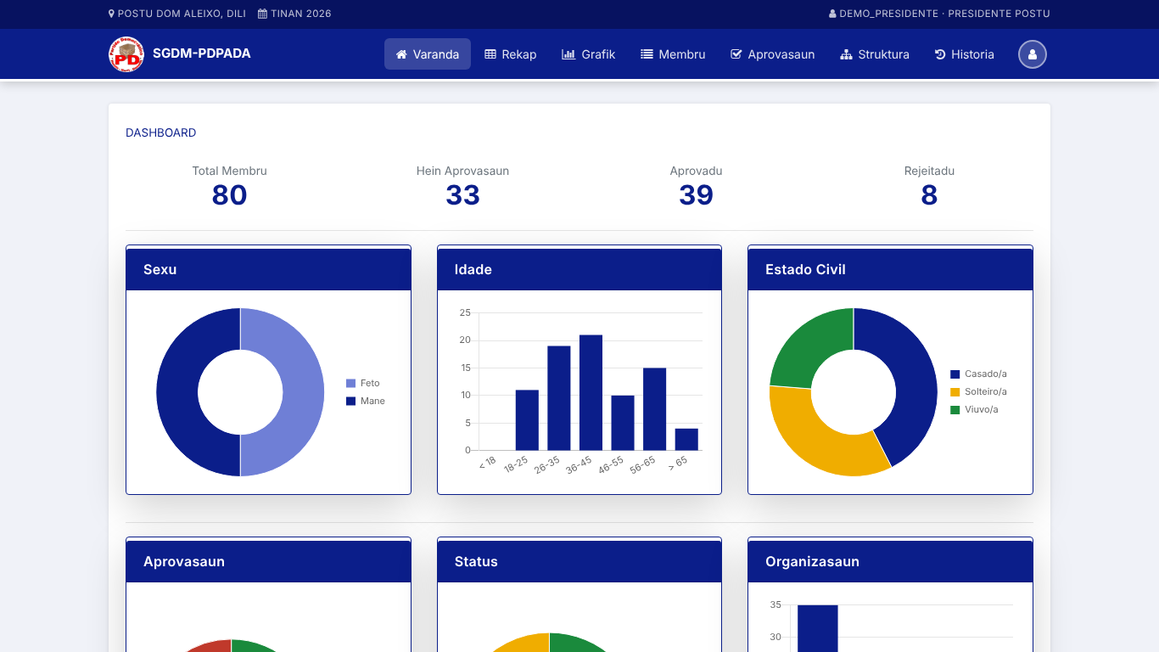
Login dan Varanda
Login dengan username dan password
Varanda menampilkan total, status persetujuan dan grafik
Menu menyesuaikan peran pengguna
Notes:
Demo: login dan Varanda. Tunjukkan grafik dan menu sesuai peran.

Slide 8
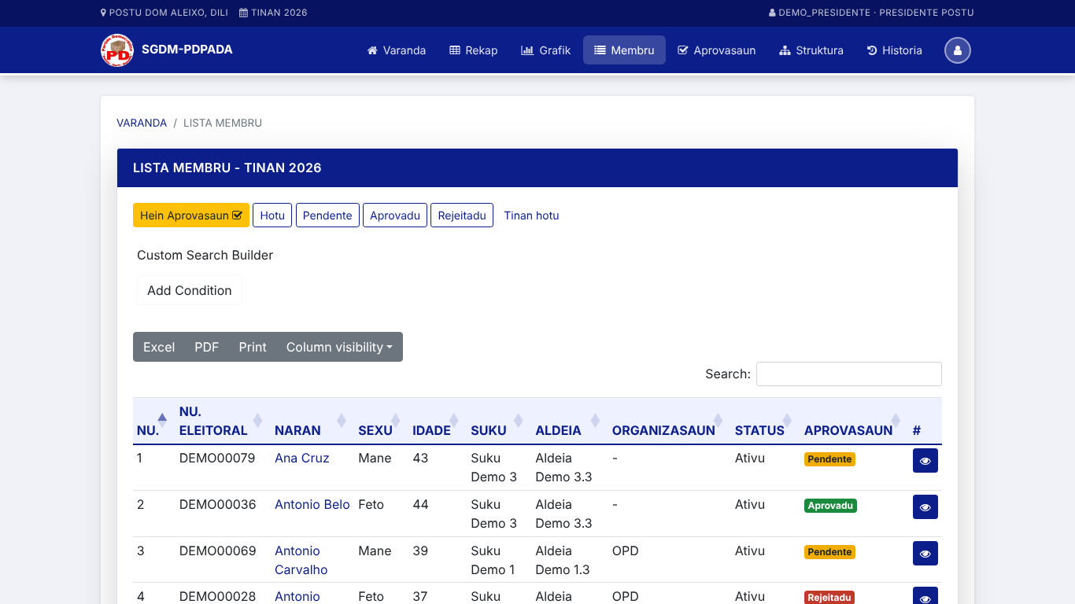
Daftar anggota
Filter berdasarkan status, jenis kelamin, suku, aldeia
Ekspor ke Excel, PDF dan Print
Data sesuai wilayah pengguna saja
Notes:
Demo: daftar anggota, filter dan ekspor Excel/PDF.

Slide 9
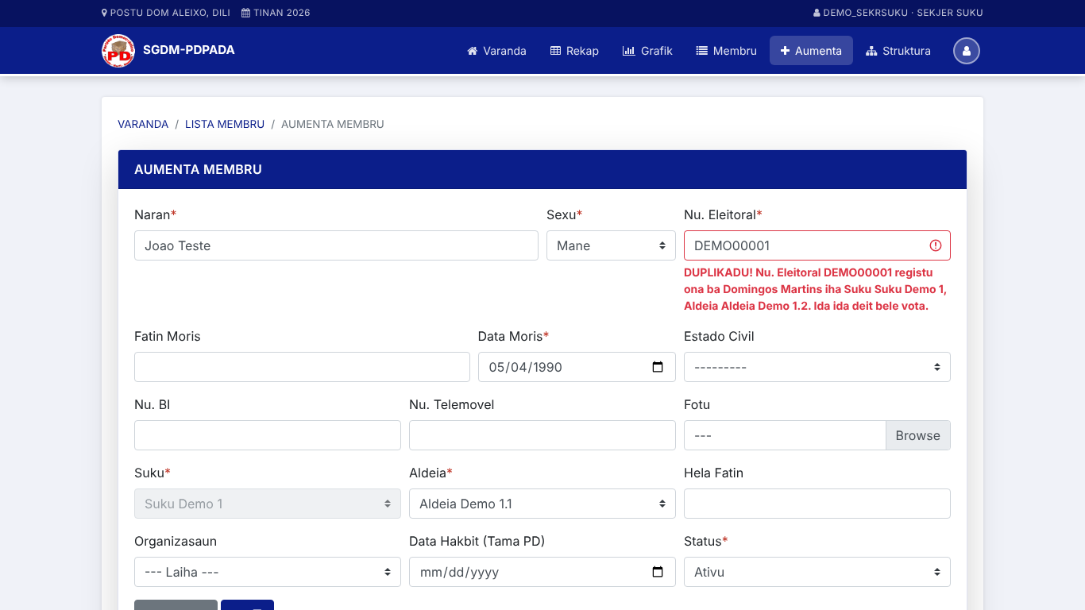
Input dengan cegah duplikat
Suku dan aldeia terkunci sesuai wilayah sekjer
Nu. Eleitoral ganda: sistem menolak dan menunjukkan lokasi data
Foto opsional
Notes:
Demo: input anggota baru. Tunjukkan pesan DUPLIKADU saat Nu. Eleitoral sama.

Slide 10
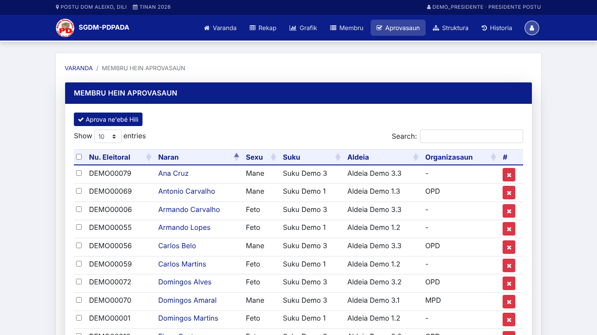
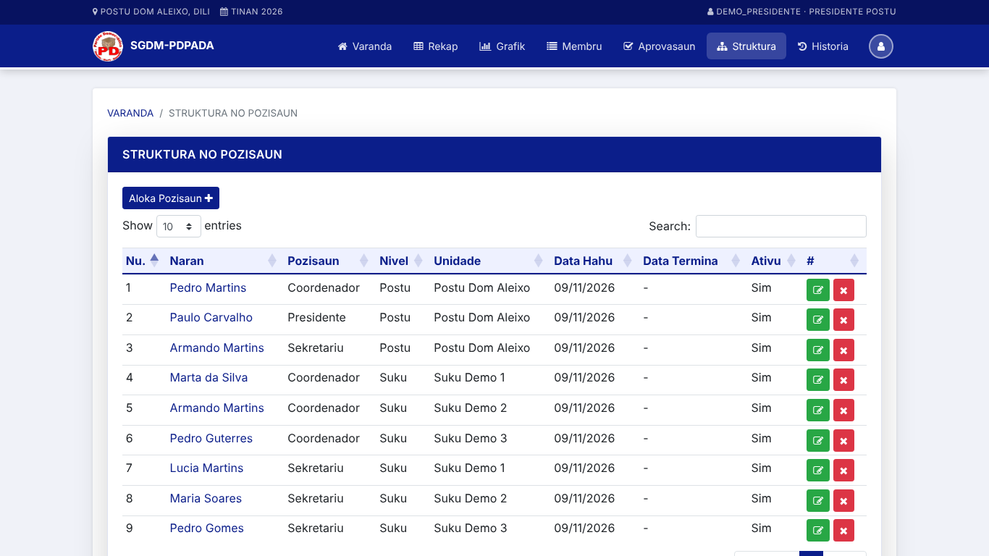
Persetujuan dan struktur
Hein Aprovasaun
Setujui satu per satu atau banyak sekaligus; tolak dengan alasan
Struktura no Pozisaun
Presidente mengalokasikan Coordenador dan Sekretariu
Notes:
Demo: Presidente menyetujui dan mengalokasikan jabatan.

Slide 11
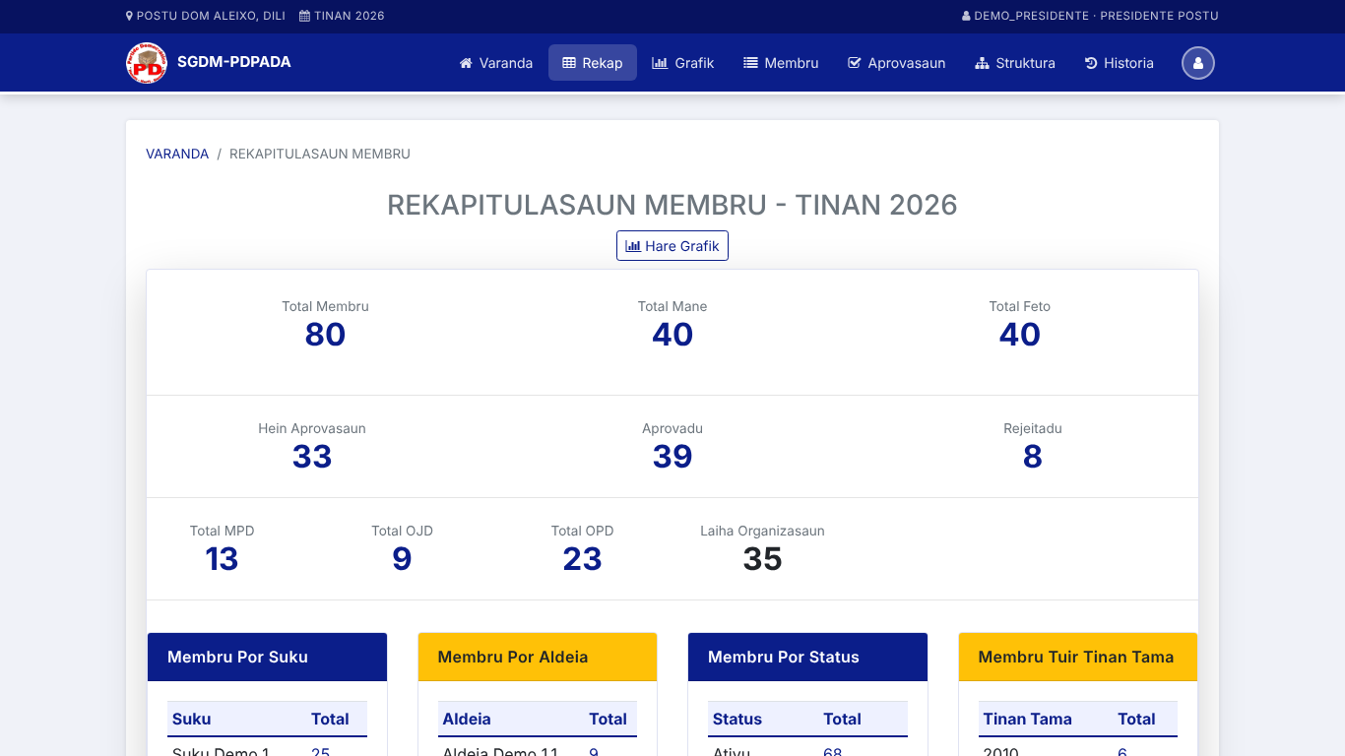
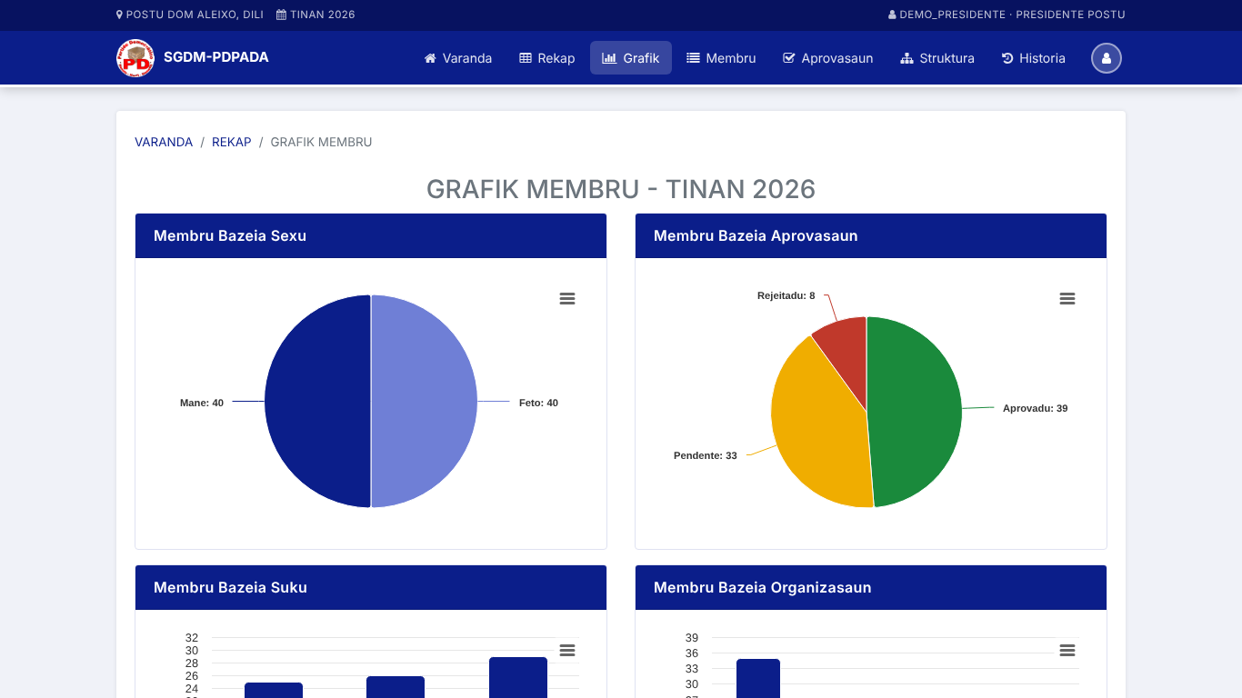
Rekap dan grafik
Rekap
Total per suku, aldeia, status dan tahun bergabung
Grafik
Grafik Highcharts dengan ekspor (offline)
Notes:
Demo: rekap dan grafik.

Slide 12



Keamanan dan transparansi
Akses sesuai peran dan wilayah
Riwayat lengkap
Suku dan aldeia hanya melihat wilayahnya. Admin tidak melihat data anggota.
Buat, edit, setuju, tolak, alokasi dan hapus tercatat dengan nama dan waktu.
Data terlindungi
Berjalan offline
Alamat anggota ber-hash HMAC-SHA256, password di-hash, proteksi CSRF dan HTTPS.
Tema, ikon dan grafik tersimpan di sistem: tampilan tidak bergantung internet.
Notes:
Keamanan: wilayah, riwayat, data terlindungi dan berjalan offline.

Slide 13
Teknologi dan deploy
Teknologi
54
tes otomatis lolos semua
Django 5 dan Django REST Framework
Bootstrap 4 dan DataTables (Excel, PDF)
Chart.js dan Highcharts (offline)
SQLite atau MySQL
Deploy di PythonAnywhere (HTTPS)
Kode di GitHub: Odoly23/pdpada
10
peran pengguna
9
grafik di Varanda
Notes:
Teknologi dan deploy; 54 tes otomatis.

Slide 14
Langkah berikutnya
1
2
3
4
Daftarkan suku dan aldeia
Buat akun pengguna
Pelatihan sekjer
Input data asli
Admin mengisi suku, aldeia dan nama organisasi
Setiap orang mendapat peran dan wilayah
Cara input data dan sistem cegah duplikat
Presidente dan Coordenador menyetujui berkala
Pengembangan lanjut: kartu anggota · backup otomatis · laporan PDF
Notes:
Langkah berikutnya untuk mulai memakai sistem.

Slide 15
Terima kasih
Pertanyaan dan diskusi
Hanoin · Hari'i · Hametin
Notes:
Terima kasih dan buka diskusi.

